Slide 1
Thứ Hai ngày 12 tháng 5 năm 2025
TǨn
Luyện tập

Slide 2
Khởi động
Notes:
Bài giảng thiết kế bởi: Hương Thảo - tranthao121006@gmail.com

Slide 3
CHỦ ĐỀ 14
ÔN TẬP CUỐI NĂM
BÀI 70
ÔN TẬP PHÉP CỘNG, PHÉP TRỪ
TRONG PHẠM VI 1000

Slide 4
Bài 1: Chọn câu trả lời đúng.
a) Hiệu của 783 và 745 là:
A. 38 B. 83 C. 48
b) Tổng của 564 và 82 là:
A. 646 B. 546 C. 38
c) Kết quả tính 347 + 30 – 96 là:
A. 377 B. 218 C. 281

Slide 5
Bài 2: Số ?
a)
?
– 45
+ 50
390
+ 6
340
?
?
351
345
b)
46
800
– 600
+ 63
?
263
– 8
?
?
200
255

Slide 6
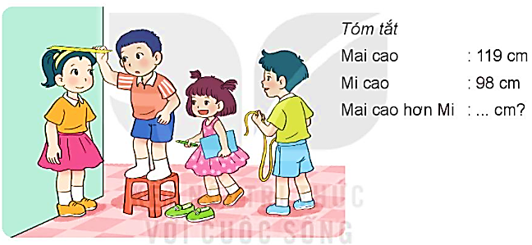
Bài 3: Giải bài toán theo tóm tắt sau:
Tóm tắt
Mai cao : 119 cm
Mi cao : 98 cm
Mai cao hơn Mi : … cm?
Bài giải
Mai cao hơn Mi số xăng-ti-mét là:
119 – 98 = 21 (cm)
Đáp số: 21 cm

Slide 7
Bài 4: Tìm chữ số thích hợp.
2
2
3
4
3
4
8

Slide 8
Bài 5: Tìm hiệu của số lớn nhất có ba chữ số khác nhau và số bé nhất có ba chữ số.
Bài giải
Số lớn nhất có ba chữ số khác nhau là: 987
Số bé nhất có ba chữ số là: 100
Hiệu của hai số là:
987 – 100 = 887
Đáp số: 887

Slide 9
Vận dụng
Notes:
Bài giảng thiết kế bởi: Hương Thảo - tranthao121006@gmail.com

